Slide 1





FSOV TritiRJ - Identification et exploitation de sources de résistance à la rouille jaune chez le Triticale
Valérie LAURENT, Karim AMMAR, Annaig BOUGUENNEC, Philippe Du CHEYRON, Frédéric CHOULET, Éric DELALEAU, Frédéric FANTIN, Pascal GIRAUDEAU, Christophe JEUDI, Faharidine MOHAMADI, Pierre PIN, Pauline ROBERT, Anthony ROULLIER, Pierre SOURDILLE

Slide 2
Projet précédent
Projet FSOV RJ 2016F: Recherche de résistances durables dans 4 populations RIL de triticales
SW Talentro x Maximal
Kaulos x Vuka
Vuka x Trefl
RT 1013 x Vuka
4 cartes de marqueurs DArT présentant une bonne colinéarité entre elles
Phénotypage multi lieux et années
un méta QTL majeur à effet fort et pléïotropique de la résistance à la rouille jaune sur le chromosome 6R identifié chez les parents résistants Vuka et Maximal

Slide 3
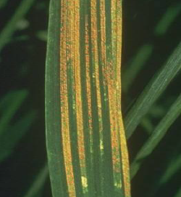
Objectifs
Projet FSOV TritiRJ 2020 :
Progresser vers une localisation plus précise du QTL 6R de résistance à la rouille jaune de la variété Vuka à partir de la population Kaulos x Vuka
Compléter la recherche de résistances disponibles à partir d’un panel varié de génotypes franco-mexicains évalués en France et au Mexique

Slide 4
Cartographie QTL6R de Kaulos x Vuka
Couverture des 3 méta QTL : 31-174 cM du chromosome 6R de seigle
14 559 SNP de seigle identifiés dans cette zone à partir de la puce AXIOM 600K
- 14 186 en position proximale (méta QTL de Talentro x Maximal)
- 417 dans la région du méta QTL de Kaulos x Vuka
- 142 en position distale (QTL Vuka x Trefl et RT1013 x Vuka)
Le chromosome 6R est un patchwork des chromosomes 6, 3 et 7 de céréales
homologie génome D |  | position cM pic QTL individuel | QTL6R + pics |  |  |  |  |  | AXIOM seigle
31.74 | 31.74 |  | méta QTL pop TaMa |  |  |  |  |  | 14186
6D | chromosome 6R seigle Lo7 x Lo225
 |  | 80 |  | *
109.5
3D |  | 111 |  | **
 |  | 131 |  | *
 |  | 141 |  | *
148.46
149.27 |  | 153 |  | *
7D |  | 157 |  | *
 |  |  |  |  |  | méta QTL pop KV |  |  | 417
 |  | 166 - 166 |  | ** |  |  | **
 |  | 170 - 170 |  | ** |  |  | **
 |  | 171 | QTLs RTVu et VuTR |  |  |  | *
 |  |  |  |  |  |  |  |  | 142
174.47 | 174.49 | 174 |  | *
Bornes des différentes séquences du génome D de blé sur le chromosome 6R du seigle Lo7
31.74 cM / chr6D : 68 Mb
109.50 cM / chr6D : 489 Mb
109.50 cM / chr3D : 566 Mb
148.46 cM / chr3D : 616 Mb
149.27 cM / chr7D : 597 Mb
174.49 cM / chr7D : 641 Mb

Slide 5
Stratégie de développement de marqueurs
 |  |  |  |  |  |  |  | SNP seigle
position cM |  | QTL6R + pics QTL individuels |  |  |  |  |  | AXIOM600K |  | spécifique seigle |  | polymorpheKaulos x Vuka
31.74 |  | méta QTL pop TaMa |  |  |  |  |  | 14186 |  | 1096 |  | 37
chromosome 6R seigle Lo7 x Lo225
 | 80 |  | *
 | 111 |  | **
 | 131 |  | *
 | 141 |  | *
 | 153 |  | *
 | 157 |  | *
 |  |  |  |  | méta QTL pop KV |  |  | 417 |  | 29 |  | 17
 | 166 - 166 |  | ** |  |  | **
 | 170 - 170 |  | ** |  |  | **
 | 171 | QTLs RTVu et VuTR |  |  |  | *
 |  |  |  |  |  |  |  | 142 |  | 20 |  | 13
174.49 | 174 |  | *
Sélection des 1145 SNP spécifiques de seigle localisés dans la zone
Tests de polymorphisme de 288 marqueurs SNP
Sur un petit panel
8 Triticales (Trefl, Vuka, Kaulos, RT10013, SW Talentro, Maximal, 13HT18-13, 16DS11-6-1)
1 seigle (Dankowskie Nowe)
1 blé (Chinese Spring)
67 marqueurs polymorphes sur Kaulos x Vuka
37 proximaux,
17 au QTL de Kaulos x Vuka
13 distaux

Slide 6
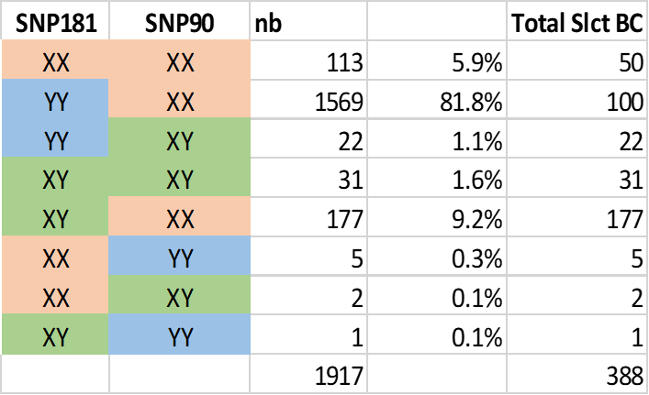
Génotypage de la population en ségrégation
Génération d’une population de 2000 individus G0 dérivés de l’individu F₅hétérozygote aux QTLs TaMa et KV, KV934177
Génotypage à l’aide de 5 marqueurs
3 marqueurs du QTL de la population SW Talentro x Maximal
SNP68 (91.48 cM)
SNP132 (111.89 cM)
SNP163 (141.36 cM)
SNP181 (154.88 cM)
1 marqueur du QTL de la population Kaulos x Vuka :
SNP90 (170.48 cM)
Génération d’une nouvelle population de 2500 individus G₁ à partir des 31 individus G₀ hétérozygotes aux SNP les plus distaux
Génotype KV934177
allèles | Vuka | het | Kaulos
QTL TaMa | 4 | 11 | 4
QTL KV | 3 | 7 | 0
QTLVuTr/RTVu | 1 | 0 | 0

Slide 7
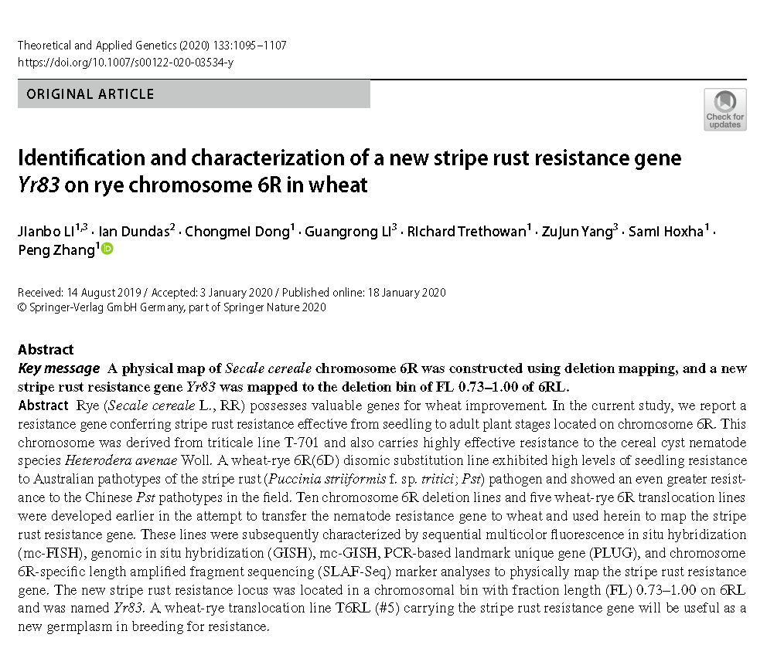
Génotypage de la population en ségrégation
Génotypage de 320 individus G₂ avec 25 SNP couvrant la partie distale du chromosome 6R
Réduction de la taille de l’intervalle du QTL de 8.79cM. Mais il mesure encore 9.33 Mb.
Trois marqueurs pertinents identifiés pour le génotypage: SNP273, SNP277, SNP282
définissent une zone restreinte de 0.79cM (inférieure à 2.21Mb)
Même locus que le gène Yr83 (Li et al., 2020)?

Slide 8
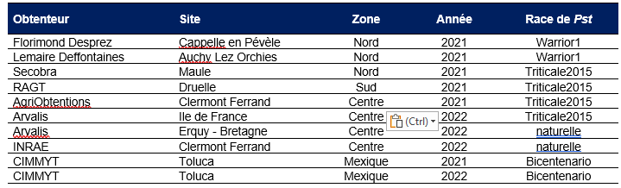
Panel GWAS
241 génotypes
141 génotypes Européens
100 génotypes du CIMMYT de type printemps
Phénotypés au champ dans 6 lieux en France et 1 au Mexique
Phénotypés au stade juvénile au Mexique avec la race Bicentenario (mexicaine)

Slide 9
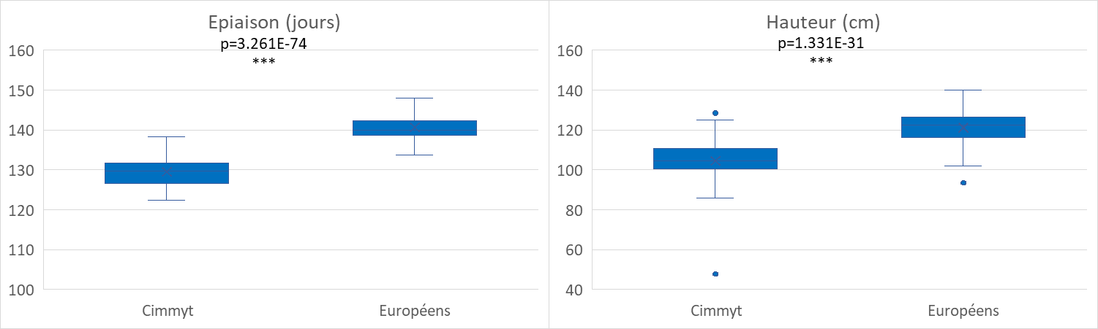
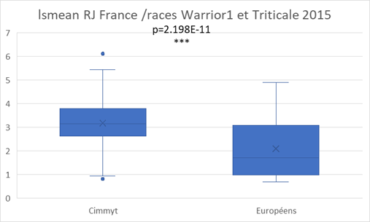
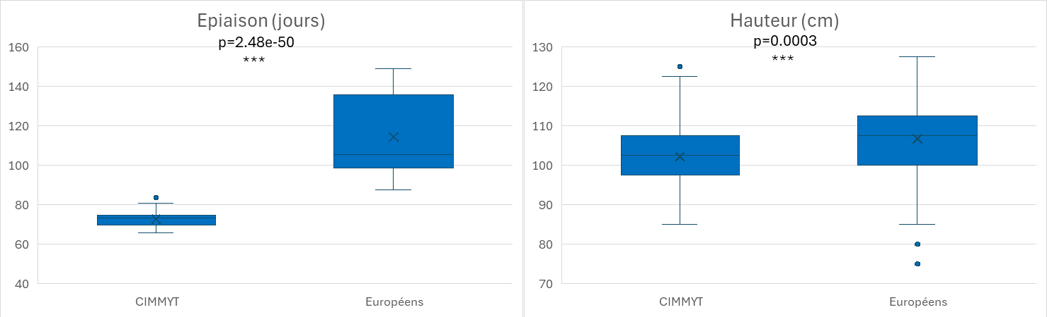
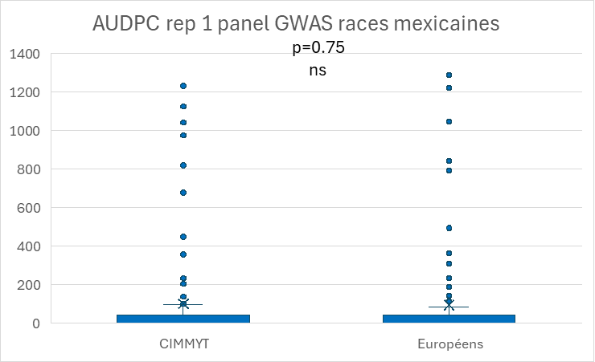
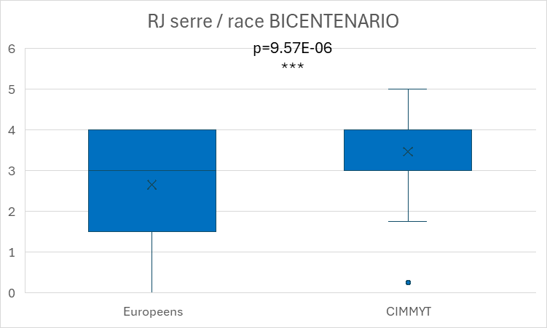
Phénotypage France et Mexique
France – 6 lieux
(Isolats Warrior1 et Triticale2015)
Mexique – Toluca
(isolat Bicentenario)
Mexique – Serre
(isolat Bicentenario)

Slide 10
GWAS
Génotypage du panel avec la puce Illumina 30K blé-seigle de TraitGenetics
Blé : 25K marqueurs génomes A, B et D
Seigle : 5K marqueurs génome R
GWAS réalisée avec le package R GAPIT
avec les modèles MLMM, BLINK et FarmCPU à partir
- note BLUP d’un modèle mixte basée sur les moyennes ajustées (ensemble des environnements)
- notes individuelles et/ou d’AUDPC des différents lieux.
Seules les associations significatives sur au moins 2 modèles par caractère et sur 2 caractères différents ont été conservées.

Slide 11
Résultats GWAS France
1 association majeure correspondant au QTL 6R, précédemment détecté sur VUKA, pouvant expliquer jusqu’à 30% de la variance phénotypique
2 associations mineures sur les chromosomes 2R et 5R, expliquant respectivement jusqu’à 7% et 9% de la résistance

Slide 12
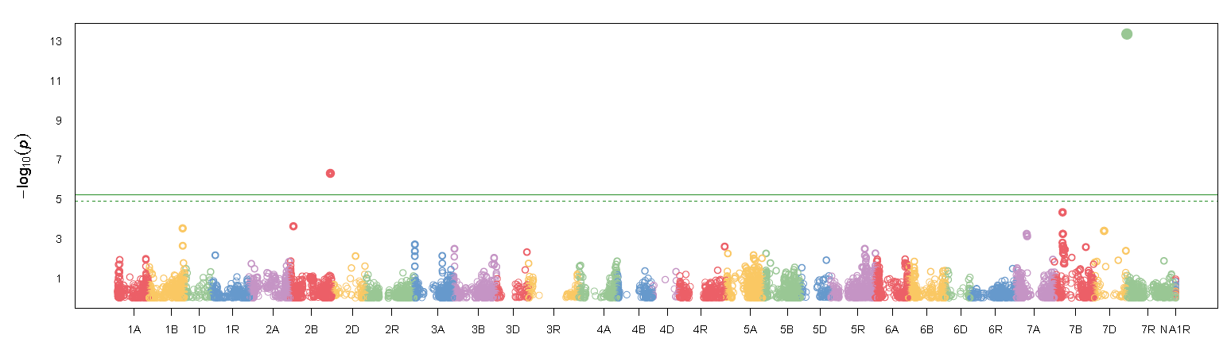
Résultats GWAS Serre Mexique
1 association majeure de résistance à la rouille jaune sur le chromosome 7R de seigle et correspondant au QTL6R, explique 48% de la variance phénotypique
1 association majeure sur le chromosome 2B correspond à la date d’épiaison

Slide 13
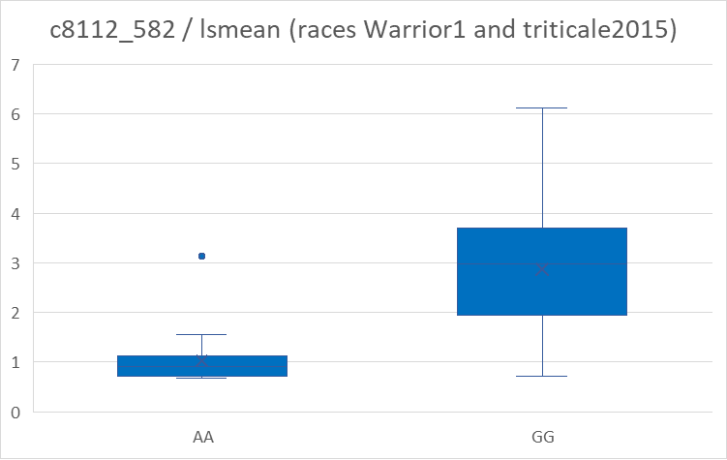
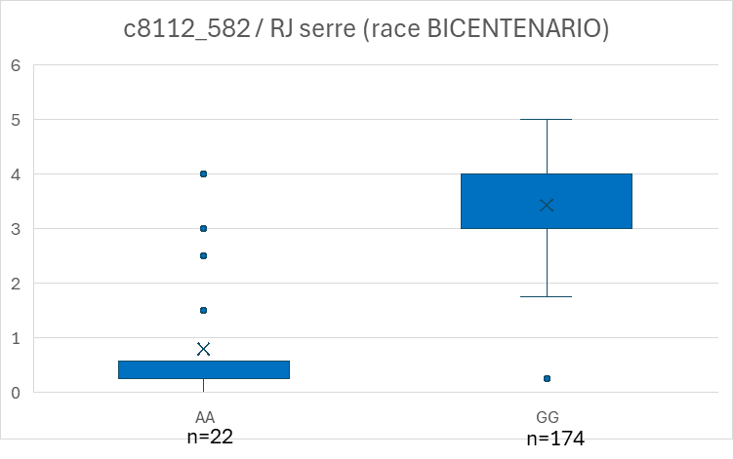
Effet du MTA 6R sur les races Pst françaises et mexicaine
Le MTA 6R explique :
30.48% de la résistance au stade adulte aux races de Pst européennes (PVE)
48.44% de la résistance au stade juvénile à la race mexicaine Bicentenario (PVE)
L’allèle de résistance semble minoritaire dans le panel étudié (22/196)

Slide 14
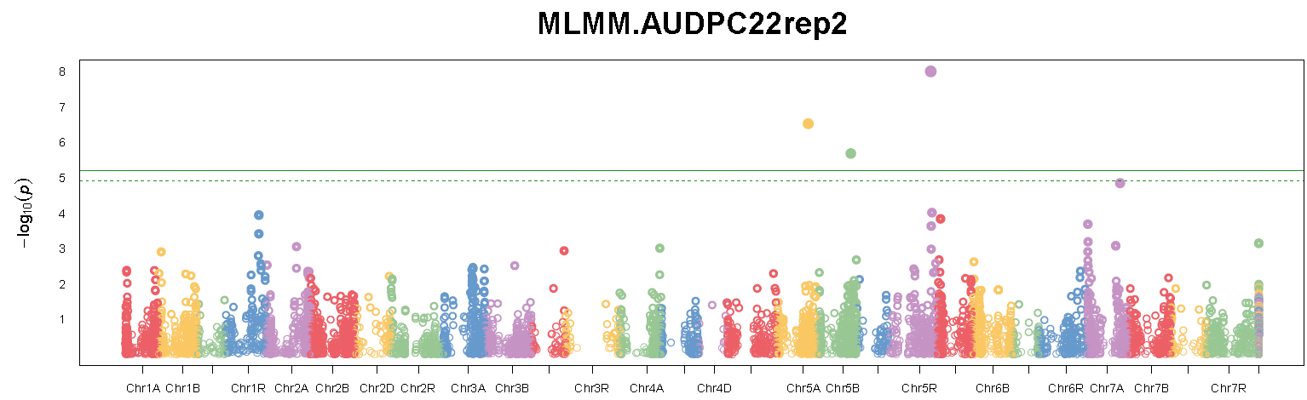
Résultats GWAS Mexique
En 2022 et en 2021, on n’identifie pas les mêmes associations sur les données mexicaines.
Le MTA de 2021 a un effet fort mais n’est mis en évidence que sur une répétition.
En 2022 les MTA sont identiques sur les 2 répétitions.
Deux sur les chromosomes 5A et 5R ont des effets majeurs et 1 sur le 5B, un effet moindre.

Slide 15
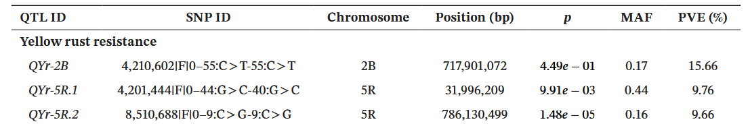
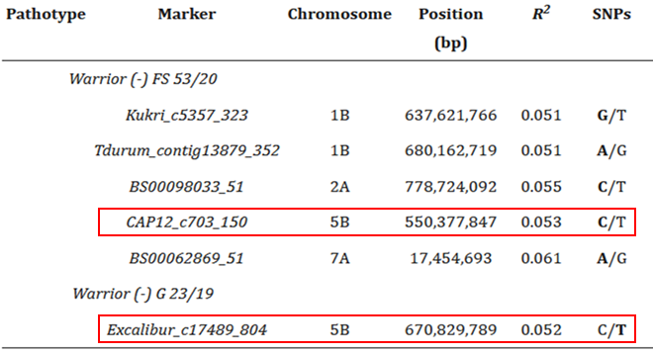
MTA franco- mexicain des chromosomes 5
Une résistance dans la même région du chromosome 5R a été mise en évidence avec les races de Pst européennes
et par Zustovi et al. (2025) pour la race triticale 2015
Et dans la même région du 5B par Shahinnia et al. (2023) pour la résistance
juvénile du blé à Warrior (-)
Zustovi et al ., 2025
Shahinnia et al., 2022

Slide 16
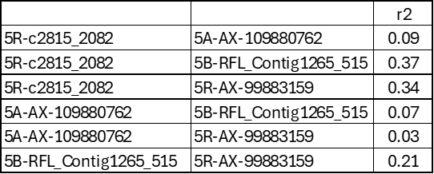
Homéologie des MTA des chromosomes 5
Homologies élevées entre les 4 MTA (76 à 96.7%)
Même position des MTA sur leur chromosome respectif
3. Faible déséquilibre de liaison (r²) confirmant leur distinction
S’agit-il d’une zone ancestrale préservée de résistance à la rouille jaune ?

Slide 17
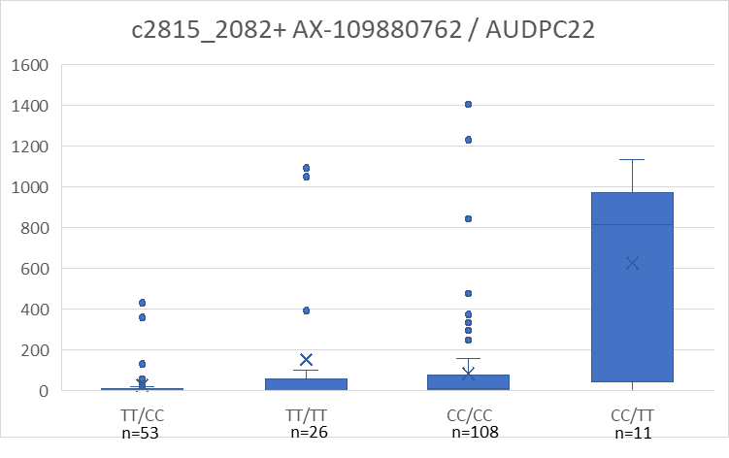
Effet des MTA 5R et 5A sur la race Bicentenario
P= 4.07E-12
***
L’haplotype TT/CC des 2 associations les plus explicatives (5R : 23.72% et 5A : 20.26%) est lié à la résistance au stade adulte à la race Bicentenario

Slide 18
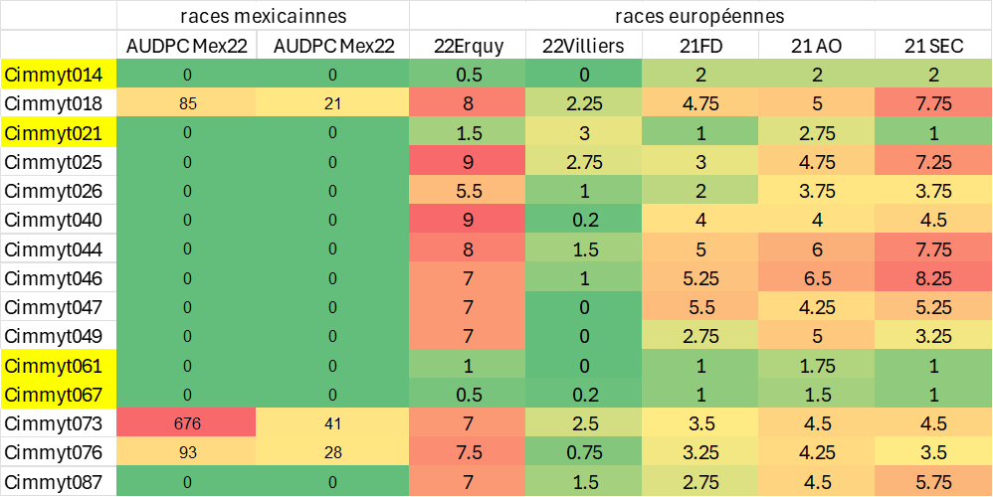
Pyramidage des résistances à la rouille jaune française et mexicaine
Phénotypage dans les différents environnements des génotypes avec le MTA 6R
Phénotypage dans les différents environnements des génotypes avec les MTA 5R, 5B et 5A
Sélection des génotypes les plus résistants pour croisement et
Pyramidage des résistances française (6R) et mexicaines (5A, 5B et 5R) : 20 croisements réalisés

Slide 19
Conclusions du projet
Cartographie fine -> Assignation du QTL6R au gène de résistance à la rouille jaune Yr83.
Définition de 3 marqueurs utilisables pour suivre le QTL
GWAS -> Validation de l’effet du gène Yr83 correspondant au QTL6R
Mise en évidence de nouvelles sources de résistance sur les chromosomes du groupe 5 (A, B et R).
Augmentation du nombre de sources de résistance potentiellement utilisables pour l’amélioration variétale
=> diminution de la pression évolutive sur les races de rouille jaune
=> limitation de l’apparition de contournement de résistances

